Slide 1
Qiz bolalar tungi ko‘ylak andazasini chizish
Reja:
1. Tungi ko‘ylak uchun qo‘shimchalar.
2. Tungi ko‘ylak asosi chizmasini chizish.
Chiroyli, qulay, sifatli tikilgan uy kiyimi kishining kayfiyatini ko‘taradi, uy ishlarini yuritishga qulay bo‘ladi. Uy kiyimi ham moda ta’sirida bo‘ladi va kiyimning aynan shu vaqtga urf bo‘lgan bichimi uzunligi xillari unga ham aks etadi. Tungi kiyimga tungi ko‘ylaklar, pijamalar kiradi. Harir ochiq rangli, yumshoq gazlamalar turlar, kashtalar, quyma burmalar ayol kishi qiyofasiga noziklik, tiniqlik baxsh etadi. Rasmda qiz bolalarning tungi ko‘ylagi chizmasining asosi tasvirlangan. Bu chizmani chizish uchun quyidagi o‘lchamlar kerak: Sb, CkII, Dor.b., Dk, Dyuu Oel, Sk. Tungi ko‘ylak uchun quyidagi qo‘shimchalar kerak: Pk=6–8 sm; Pel (qo‘shimcha) = 5–7 sm.

Slide 2
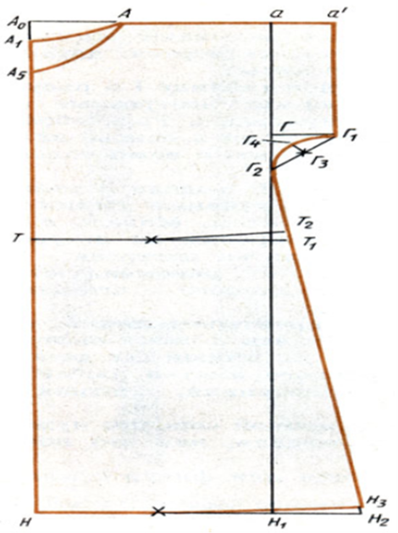

Slide 3
Tungi ko‘ylak asosiy chizmasini chizish.
1. Aoa = Sk11:2 + Pk:2 (kiyim kengligi);
2 . AoT = Dor.bl. (bel uzunligi);
3. TN=Dyu;
4. Ikki tomoniga to‘g‘ri to‘rtburchak chiziladi;
5. AoA = Sb:3 + 1 (yoqa o‘miz kengligi);
6 . AoA1 = AoA:3 (ort bo‘lak yoqa o‘miz chuqurligi);
7. A o A5 = Sb:3 + 2 (old bo‘lak yoqa o‘miz chuqurligi);
8. Ravon chiziqlar bilan yoqa o‘mizining shakli chizib olinadi: ort bo‘lak uchun AA1, old bo‘lak uchun AA5;
9. aG=Oe:2+Pel (yeng o‘miz chuqurligi);
10. aa1 = GG = 5–6 (yeng uzunligi);
11. GG 2 = GG1;
12. G1Gz = G1G2 : 2;
13. GzG4 = 1,5 sm;
14. N1N 2 = 10 –12 sm (kiyimning etak tomonga kengaya borishi);
15. N 2 N 3 = 1 ,5 – 2 sm (yon chokning past tomondagi holati);
16. G1, G 4 , G2, Gz nuqtalar orqali yon qirqim shaklini chiziladi;
17. Kiyim etagi ravon chiziq bilan chiziladi;
18. T nuqtadan o‘ngga gorizontal chiziq o‘tkazib, chiziqlar kesishgan joyga T1 nuqta qo‘yiladi.
19. T 1T2 = 1,5–2 sm.
20. Etak chizig‘iga parallel qilib bel chizig‘i chiziladi.
Nazorat uchun savollar:
1. Uy kiyimi qanday bo‘lishi kerak?
2. Tungi ko‘ylak asosiy o‘lchamlarini ayting.

Slide 4
Qiz bolalar ko‘ylagini loyihalash va o‘lcham qiymatlarini hisoblash
Reja:
1. Ko‘ylakni loyihalash uchun kerakli o‘lchovlar.
2. Qo‘shimchalar.
3. Ko‘ylagining to‘r qismini chizish.
4. Ko‘ylagining ort bo‘lagini chizish.
5. Ko‘ylagining old bo‘lagini chizish.
Ko‘ylakni loyihalash uchun gavdadan olingan quyidagi o‘lchovlar kerak bo‘ladi. BnYaA = 14 sm, KYaA = 30 sm, yeU = 38 sm, yelK = 85 sm, yelA = 18 sm,
OrK = 125 sm, yeo‘Ch = 145 sm, OlK = 11 sm, yelQ = 20 sm, KM = 65 sm, OrbU = 28 sm, KU = 45 sm, OlbU = 27 sm.
Qo‘shimchalar:
QK = 6 sm bu qo‘shimcha quyidagicha taqsimlanadi: QOrK = 15 sm QOlK = 1 sm Qyen. o‘mizi = 35 cm Qyeo‘Ch = 15–2 sm Qyel = 5–6 sm.
Ko‘ylakning to‘r qismi.
1. To‘g‘ri burchak chizilib, burchagiga Bn nuqta qo‘yiladi.
2. BnBl = OrbU = 28 sm (bel chizigani aniqlash).
3. BnK = yeo‘Ch-Qyeo‘Ch = 14,5+(1,5–2) = 16,5 (ko‘krak chizig‘ini belgilash).
4. BnE = KU = 45 sm (etak chizig‘ini belgilash).
5. Bn, K, Bl, E nuqtalardan o‘ng tomonga gorizontal chiziq o‘tkaziladi.
Qiz bolalar ko‘ylagining chizmasi

Slide 5
